Slide 1
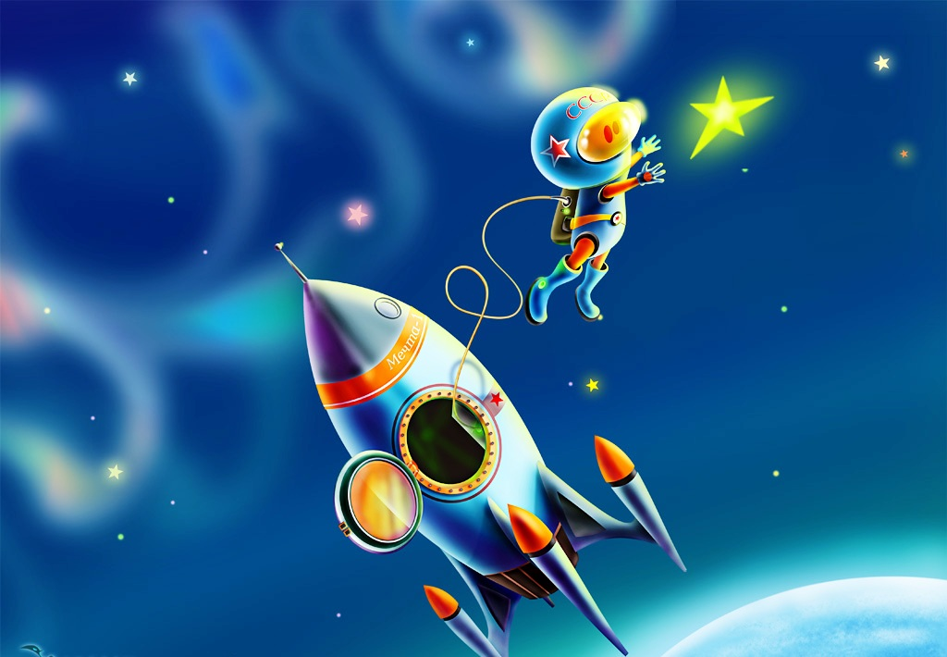
МК ДОУ детский сад №2 г. Острогожск, Воронежской области
Космические дали
ПРЕЗЕНТАЦИЯ
для дошкольников
Составила: воспитатель
Нижникова О.Ю.

Slide 2
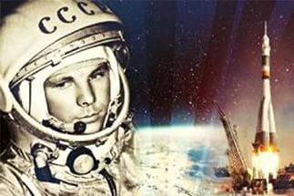
12 апреля Всемирный день авиации и космонавтики

Slide 3
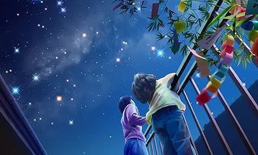
Люди всегда смотрели на звёзды:
их чудесный волшебный свет манил и завораживал… как хотелось узнать «Что там? наверху? Может сейчас тоже кто – то смотрит на нас со своей планеты?»

Slide 4
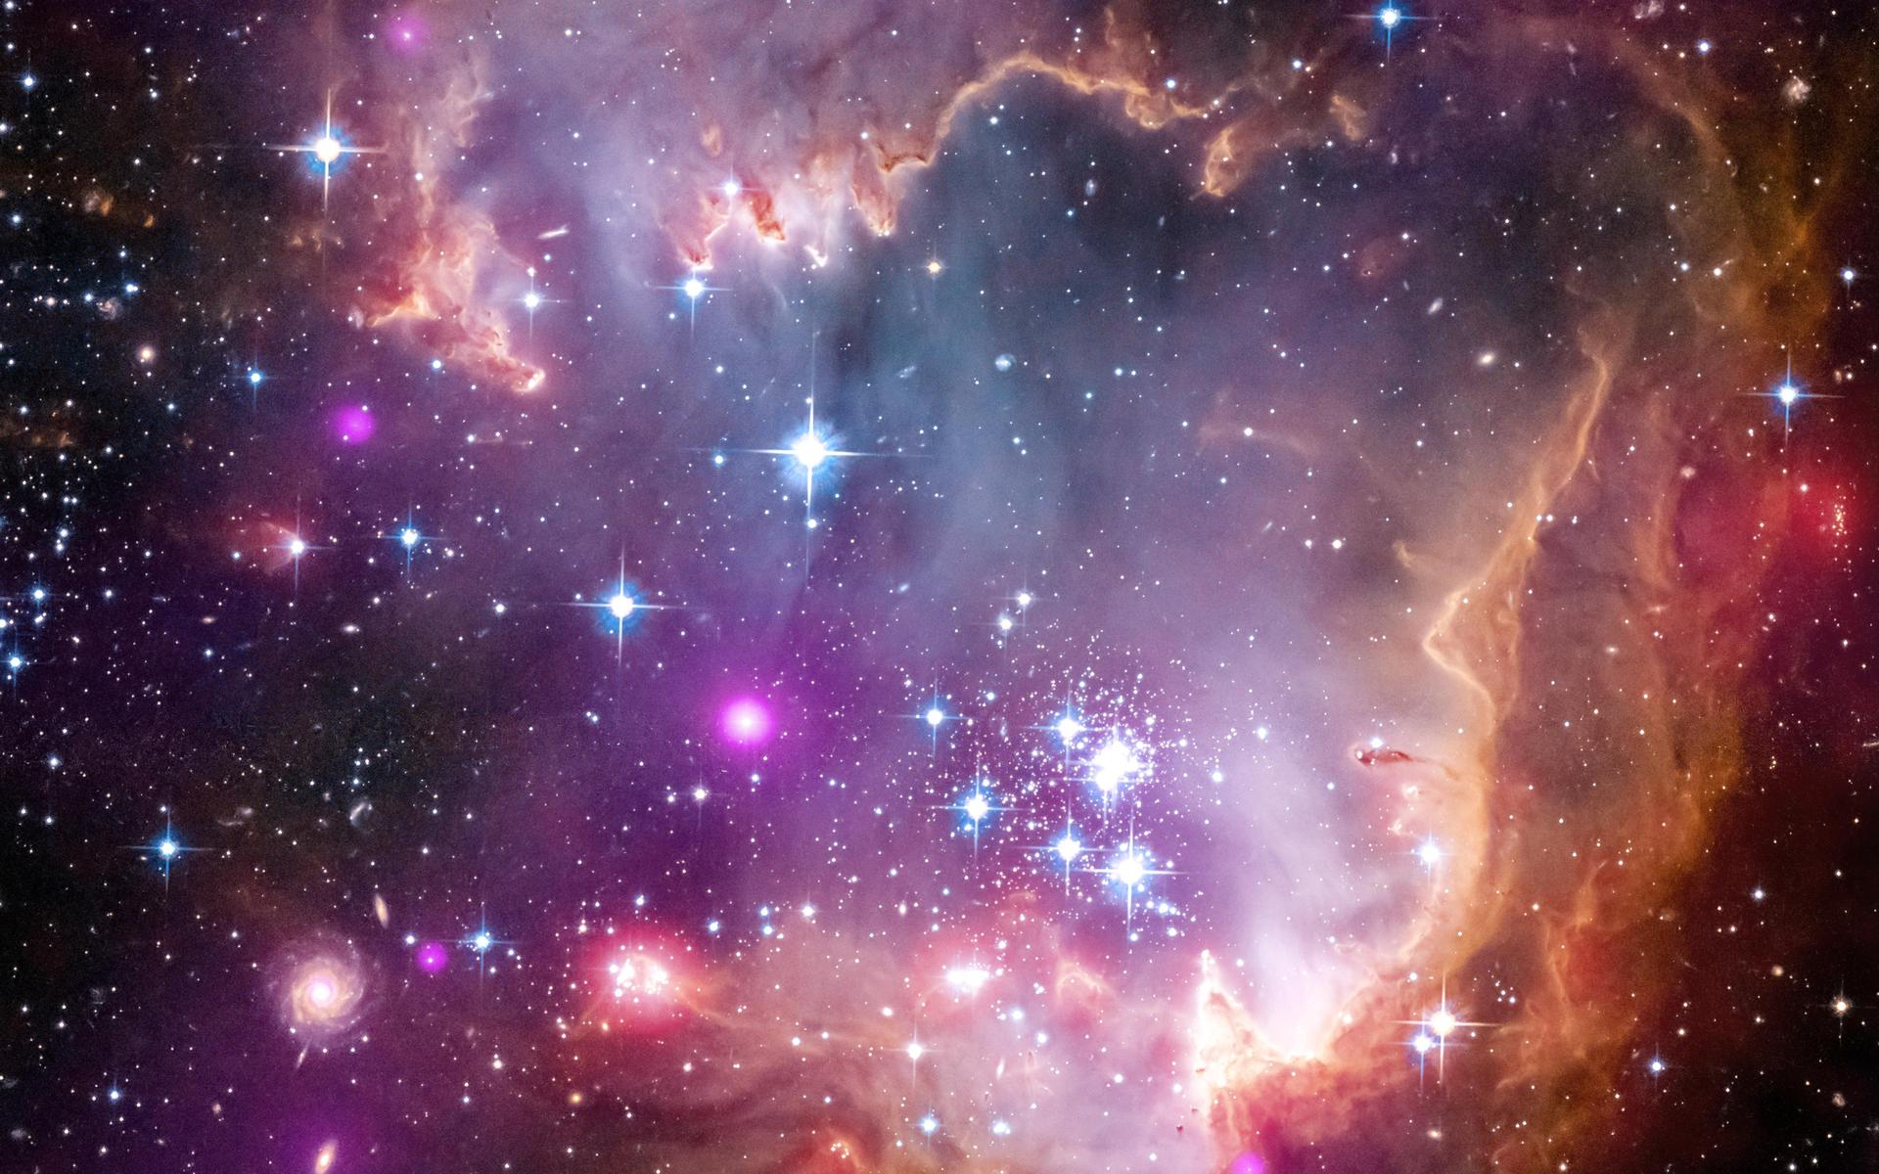
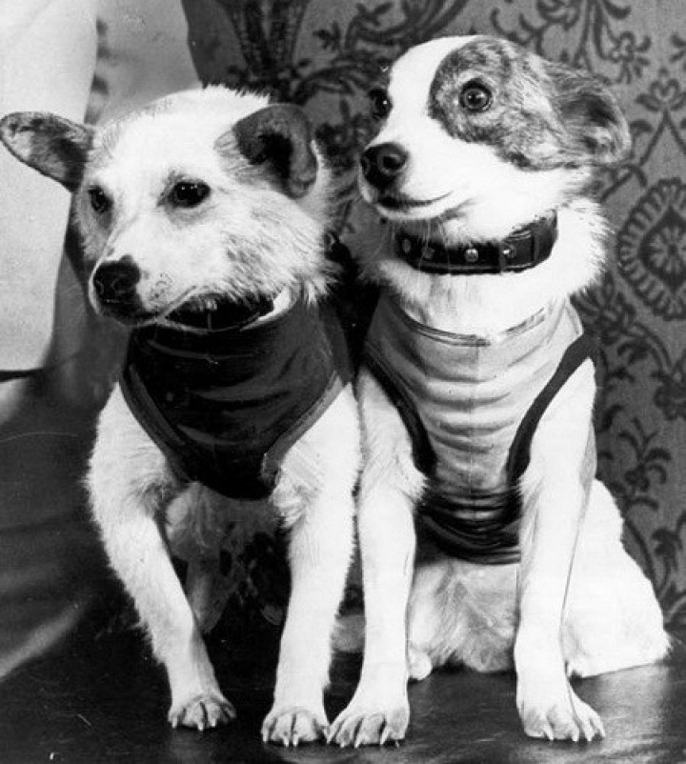
Белка и Стрелка
19 августа
1960 года
Собаки, удачно совершившие полёт в космос.

Slide 5
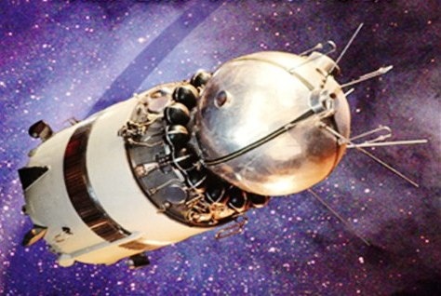
12 апреля 1961 года
Впервые в космос отправился пилотируемый корабль «Восток» с человеком на борту!

Slide 6
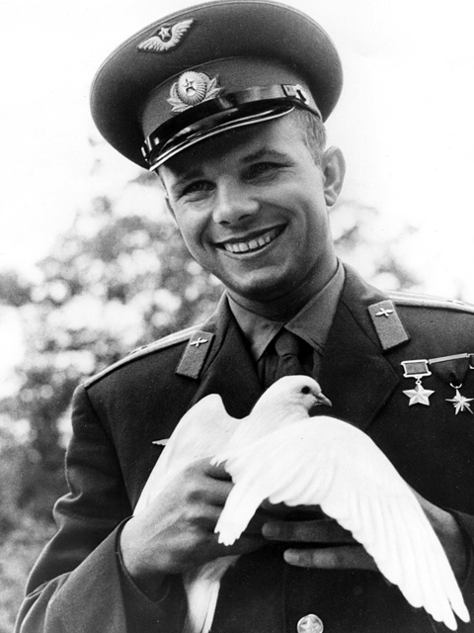
Юрий Гагарин
Первый в мире человек, совершивший полёт в космос

Slide 7
Учёные уже много знали о космосе, нашей Солнечной системе.
Но и очень много ещё до сих пор не известно…
Так выглядит наша Солнечная система.
Космическая семья Земли. У каждой планеты своя дорожка- ОРБИТА.

Slide 8
Т Так выглядит наша красавица - Земля из космоса

Slide 9
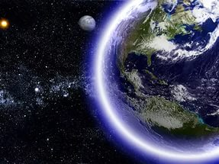
Она плотно окружена
АТМОСФЕРОЙ.
Это плотный слой воздуха,
Оберегающий нашу Землю от
жгучих солнечных лучей.
Земля удерживает его и всё на нашей планете своей силой - магнитным ПРИТЯЖЕНИЕМ
Без ВОЗДУХА нет жизни.

Slide 10
Прямые солнечные лучи просто сожгли бы всё живое, но у Земли есть воздушный слой. который отражает их, рассеивает.
Такое тепло и свет очень нужны для всего живого на планете Земля

Slide 11
С Земли мы можем увидеть миллионы звёзд.
Они кажутся нам такими маленькими! Но на самом деле это огромные планеты, только очень далеко от нас.
Каждая звезда – это огромный газовый шар.

Slide 12
Люди всегда смотрели на звёзды, изучали их, рисовали…
А потом объединили их в созвездия. Вот они.

Slide 13
Сергей Павлович Королев
Мечта человека побывать в космосе сбылась. Построили ракету!
Под его руководством был создан первый космический аппарат.
Начали подготовку лётчиков - космонавтов для полётов в космос

Slide 14
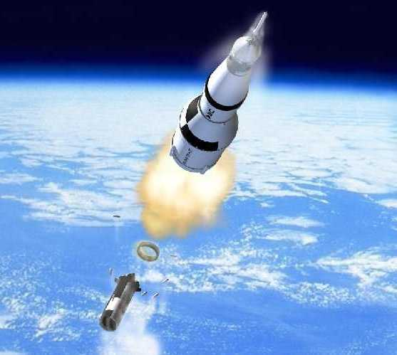
Ракета выходит в космос

Slide 15
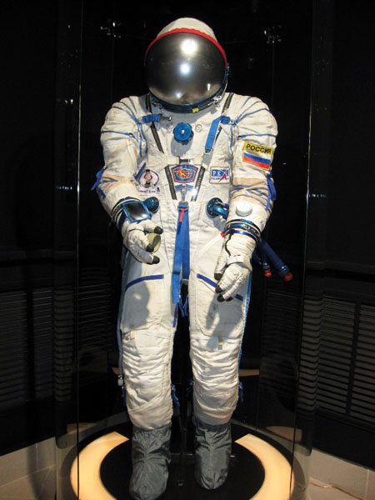
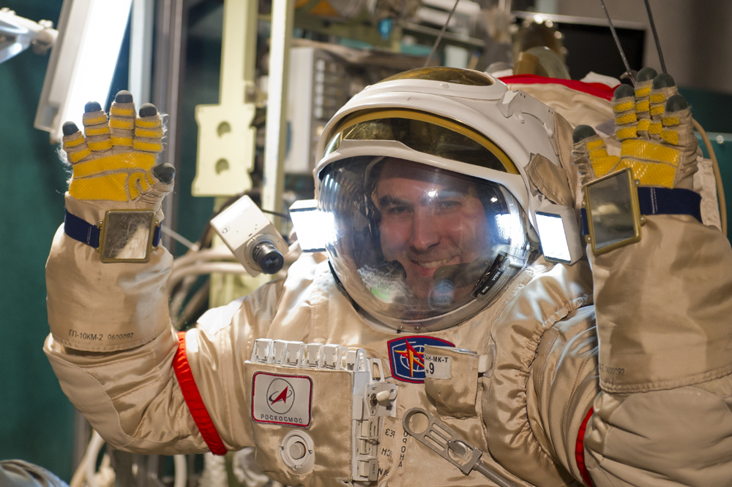
Одежда космонавтов - СКАФАНДР

Slide 16
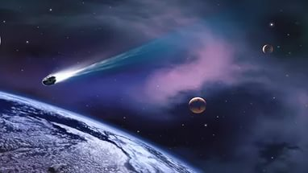
В космическом пространстве тоже бывают дожди, только метеоритные.
МЕТЕОРИТ, КОМЕТА, ОСТЕРОИДЫ –это космические тела.
Иногда они могут на огромной скорости
Пройти сквозь атмосферу Земли и упасть.
Такие случаи были.
И тогда люди могут находить обломки метеоритов.
Но обычно небесные тела не долетают
до Земли – сгорают в космосе или
плотных слоях атмосферы.

Slide 17
В космосе всё плавает.
Космонавт дышит кислородом из баллона.
Он закреплён за спиной на скафандре.
В космосе нет
ВОЗДУХА
нет
ПРИТЯЖЕНИЯ
есть
НЕВЕСОМОСТЬ

Slide 18
Космический корабль на своей
ОРБИТЕ

Slide 19
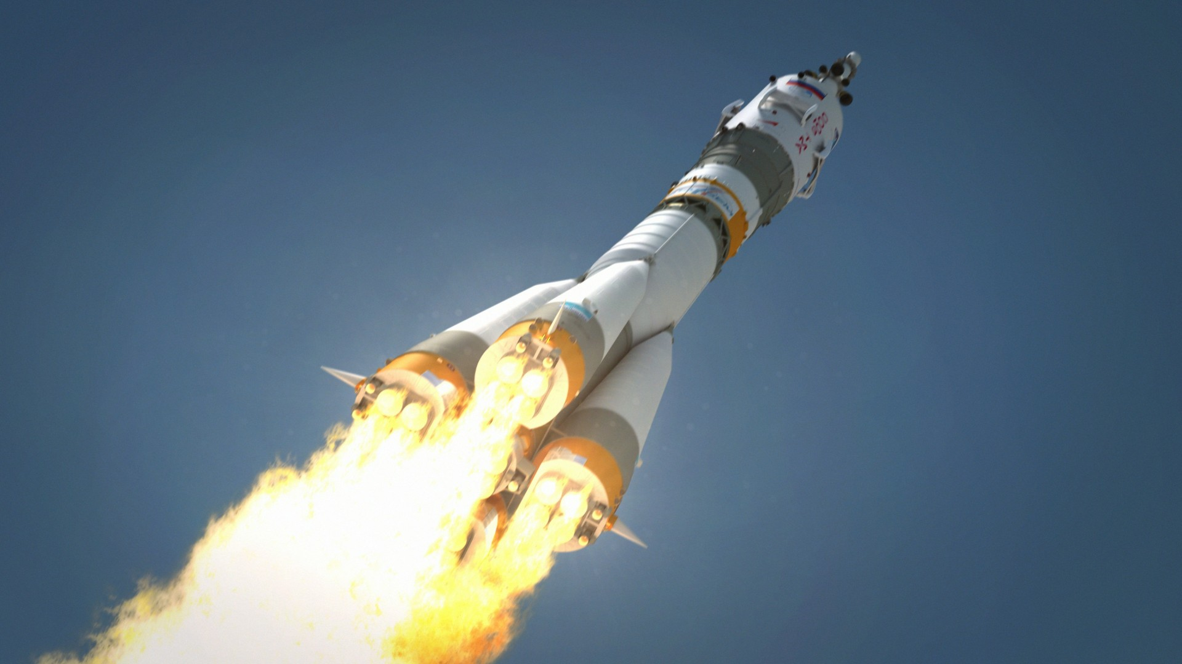
Ракета летит на большой скорости.
Её уносит в космос сила реактивных двигателей.
В них заправлено ракетное топливо.

Slide 20
Внутри ракеты тоже НЕВЕСОМОСТЬ.
Вам привет от космонавта!

Slide 21
Огненная сила Солнца

Slide 22
Вечер. Всходит Луна, освещённая Солнцем.

Slide 24
Другие планеты человеку помогает изучать техника:
луноходы и марсоходы.

Slide 25
Смешарики вам об этом интересно рассказывали.

Slide 26
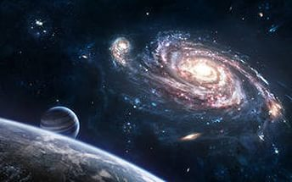
У Земли есть СПУТНИК (друг, попутчик) ЛУНА.
Она всегда рядом, на своём месте.

Slide 27
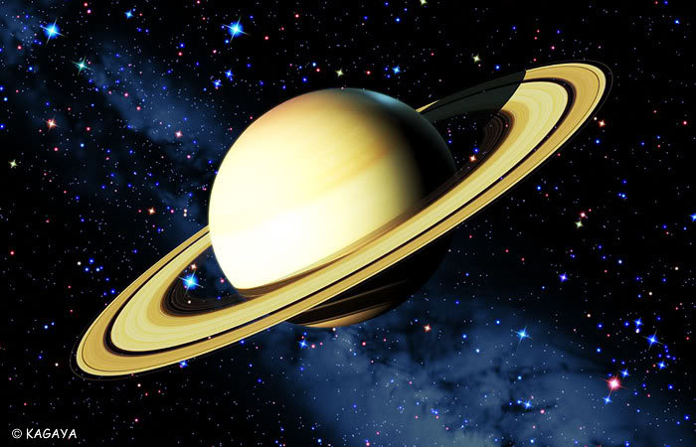
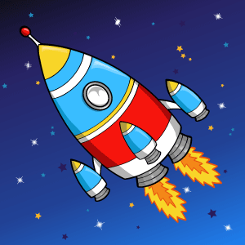
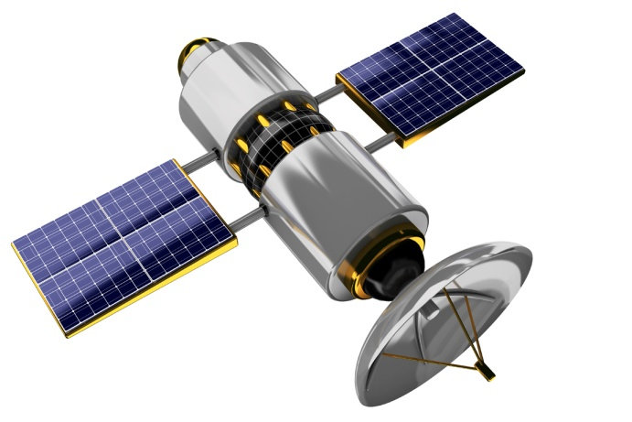
А теперь поиграем?!
«Что лишнее? Почему?»

Slide 28
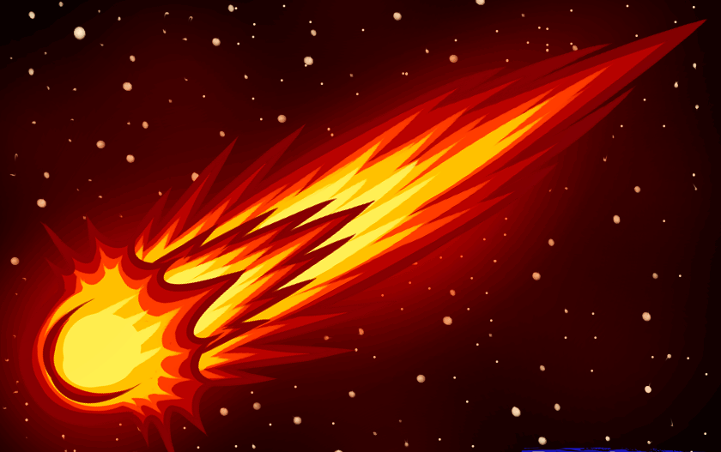
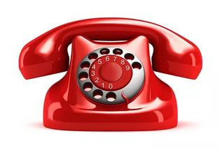
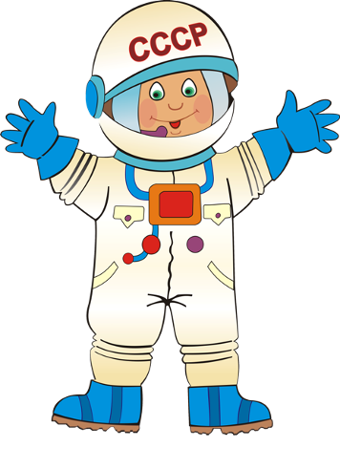
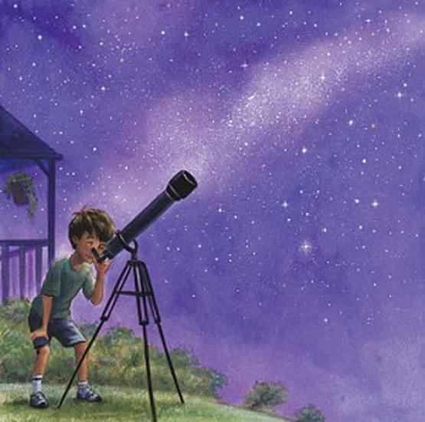

Slide 29
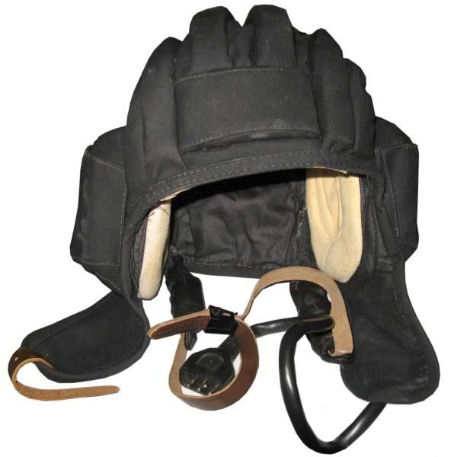
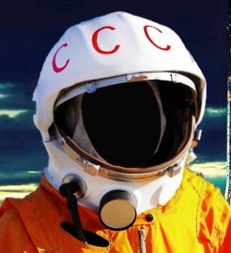
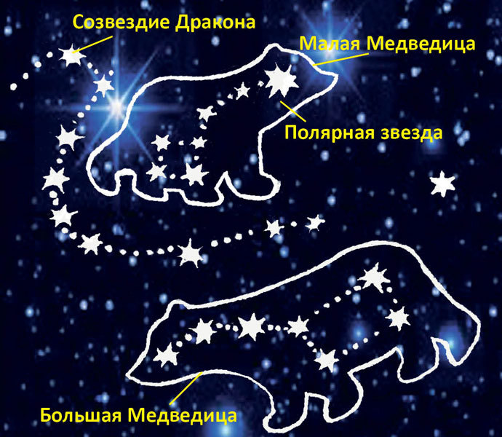
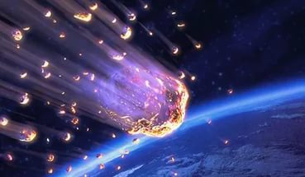
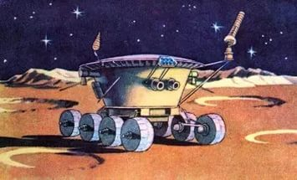

Slide 30
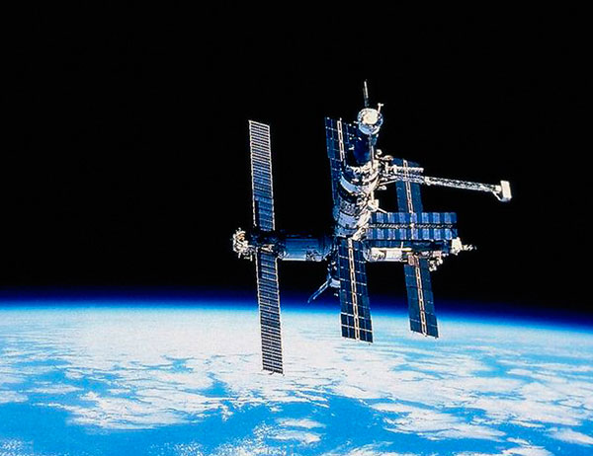
Сейчас мы уже не сможем жить без «помощи» космоса.
Это спутник с антеннами. Он позволяет нам говорить по телефону, смотреть телепередачи, управляет навигатором.
Много чего человек сейчас делает с помощью космоса.

Slide 31
Российский космический корабль
«СОЮЗ»

Slide 32
Так выглядит пульт управления ракетой

Slide 33
Спасибо за внимание!

